Slide 1
IBM INTEGRATION BUS

Slide 2
INDICE
Teoría.
“As-Is” Vs “To-Be” en la INSI.
Diagrama de distribución servidores (topología)
Requerimientos.
Flujo de Trabajo.
Casos de Uso.
Demo.
Despliegue
Conclusiones.

Slide 3
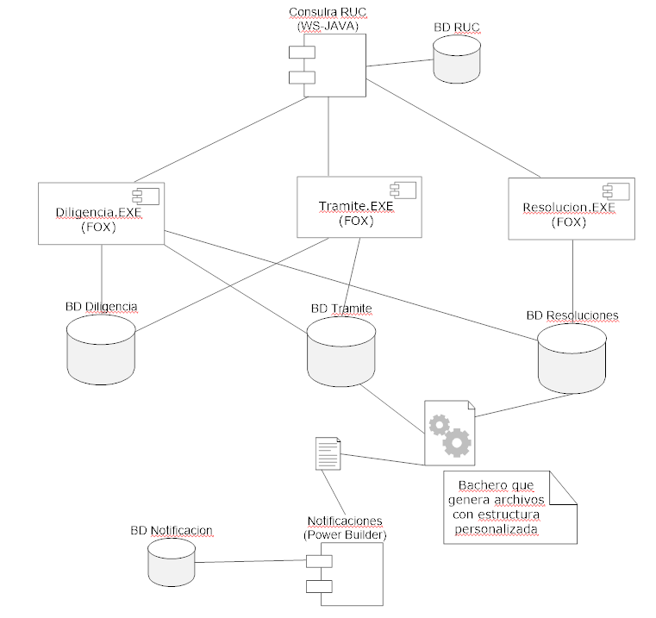
AS - IS

Slide 4


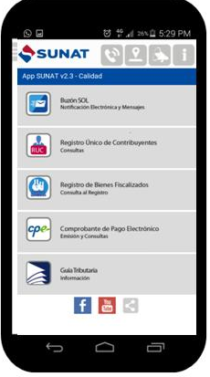
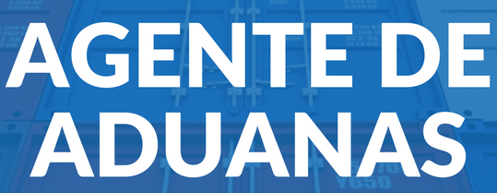
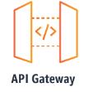






TO - BE
Cloud
BUSS
BD Recauda
BD Catalogo
BD Declaración
BD Acciones Control
BD ReconFisico

Slide 5
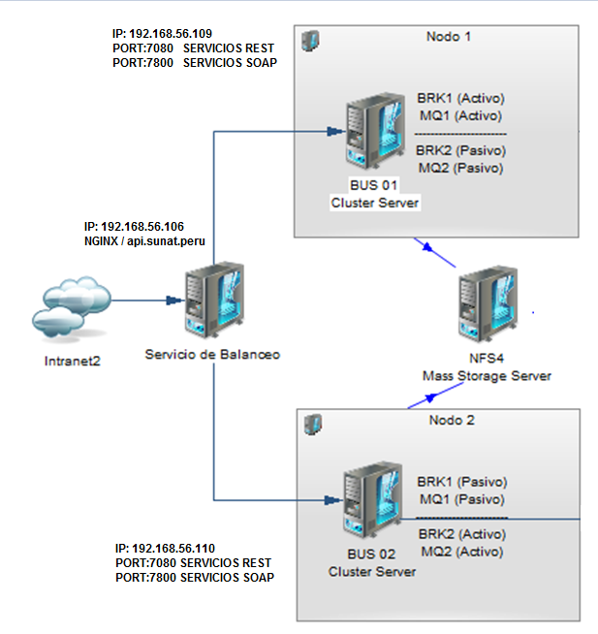
DIAGRAMA DISTRIBUCIÓN DE SERVIDORES
Ejemplos de invocaciones:
REST:
http://api.sunat.peru/v1/gestionriesgo/seleccion/t/asignar
SOAP:
https://ws.sunat.gob.pe/ws/controladuanero/ReconocimientoFisicoService.htm?wsdl
https://ws.sunat.gob.pe/ws/v2/controladuanero/ReconocimientoFisicoService.htm?wsdl

Slide 6
REQUERIMIENTOS
Permisos de RED (SIGESI)
IBMESBQM1 , 192.168.56.109 /PUERTO: 1414
IBMESBQM2 , 192.168.56.110 /PUERTO: 1415
BALACEADOR BUS 192.168.56.106 /PUERTO: 80
Instalación software (SIGESI)
IBM Integration Toolkit Version: 9.0.X.Y
POSTMAN
SOAPUI

Slide 7
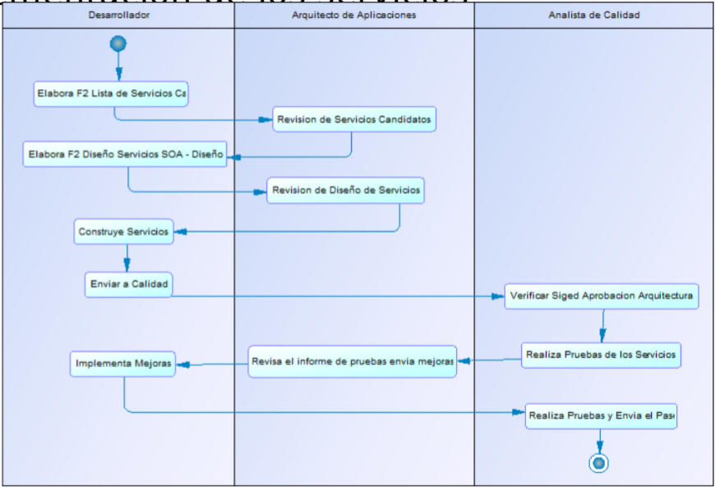
FLUJO DE TRABAJO PARA CONSTRUIR UN SERVICIO REST/SOAP

Slide 8
CASO1: EXPONER UN SERVICIO REST INTERNO

Slide 9
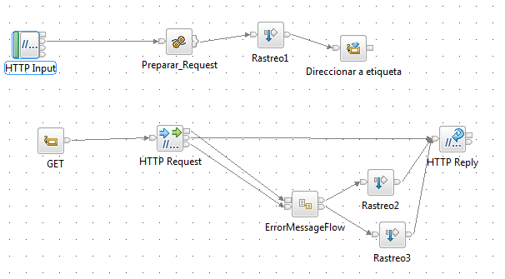
CASO1: EXPONER UN SERVICIO REST INTERNO
http://gitlab.insi.sunat.peru/esbapp/estrategico2-aduanero-vuce-esbapp

Slide 10
CASO2: CONSUMIR UN SERVICIO REST EXTERNO

Slide 11
CASO3: INVOCAR UN SERVICIO SOAP EXTERNO

Slide 12
CASO4: EXPONER UN SERVICIO SOAP PARA EXTERNOS

Slide 13
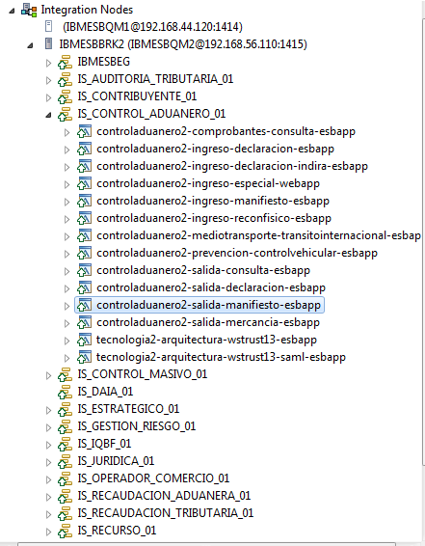

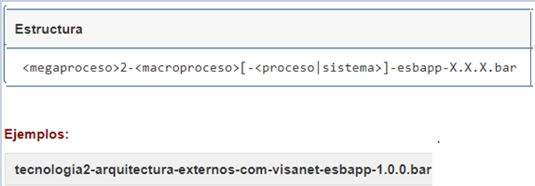
DESPLIEGUE

Slide 14
DEMO

Slide 15
CONCLUSIONES
ESB, es un modelo de arquitectura para integrar sistemas, implementado en estándares XML, SOAP, REST, HTTP, etc.
Ofrecen servicios reutilizables que sobreviven a los ciclos de vida de las aplicaciones.
Abstrae a los programadores de los cambios.
Ofrece escalamiento añadiendo mas nodos.

